Slide 1
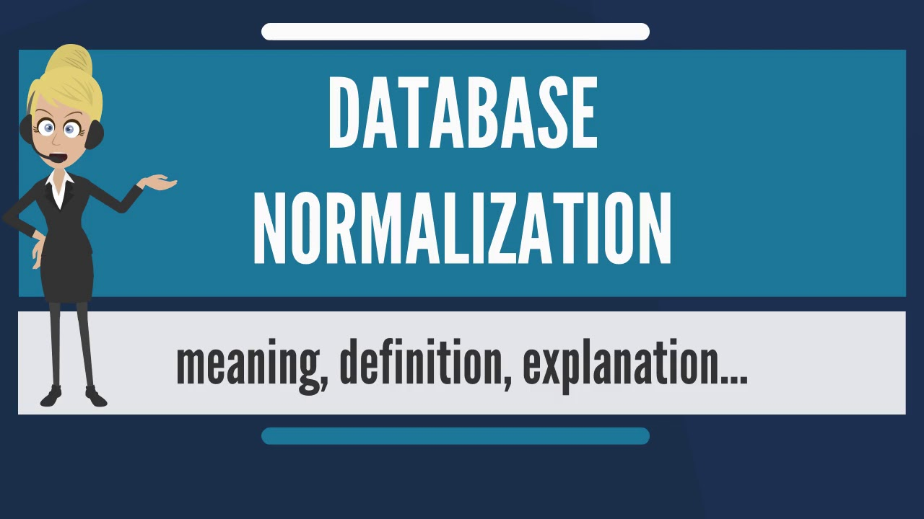
CSCB405 Бази от данни и СУБД
Модул 5: Нормализация на данните
Юлиана Пенева
Департамент “Информатика”
july_peneva@abv.bg

Slide 2
Съдържание
  Евристични правила при проектиране на релационни бази от данни.
  Функционални зависимости.
  Процесът “нормализация”.
  Нормални форми,използващи главен ключ.
    Първа нормална форма.
    Втора нормална форма.
    Трета нормална форма.
  Трябва да е усвоен Модул 3: Релационен модел

Slide 3
Евристични правила при проектиране на релационни бази от данни
Релационен модел
Единствената и основна структура - отношението.
Релационната схема - множество от имена на атрибути,
Схема на базата от данни - съвкупност от релационни схеми.
Въпроси
Как се групират атрибутите в отделните схеми?
Дали има разлика в отделните групирания на атрибутите при формирането на отношенията?
Защо едно групиране е по-добро от друго?

Slide 4
Евристични правила при проектиране на релационни бази от данни
Задача
Търси се мярка за качеството на проекта на дадена база от данни.
Под проект на релационна база от данни се разбира групирането на атрибутите в “добри”(?) схеми, които притежават определени свойства.
Качеството на релационните схеми бива на две нива – логическо и физическо.
Въпрос
Какви са критериите за проектирането на“добри” отношения (базови таблици)?

Slide 5
Евристични правила при проектиране на релационни бази от данни
Неформални мерки на качеството при проектиране на релационни схеми
Семантика на атрибутите в отношението.
Излишество в данните и аномалии при обновяване.
Нулеви стойности в кортежите.
Фалшиви кортежи.

Slide 6
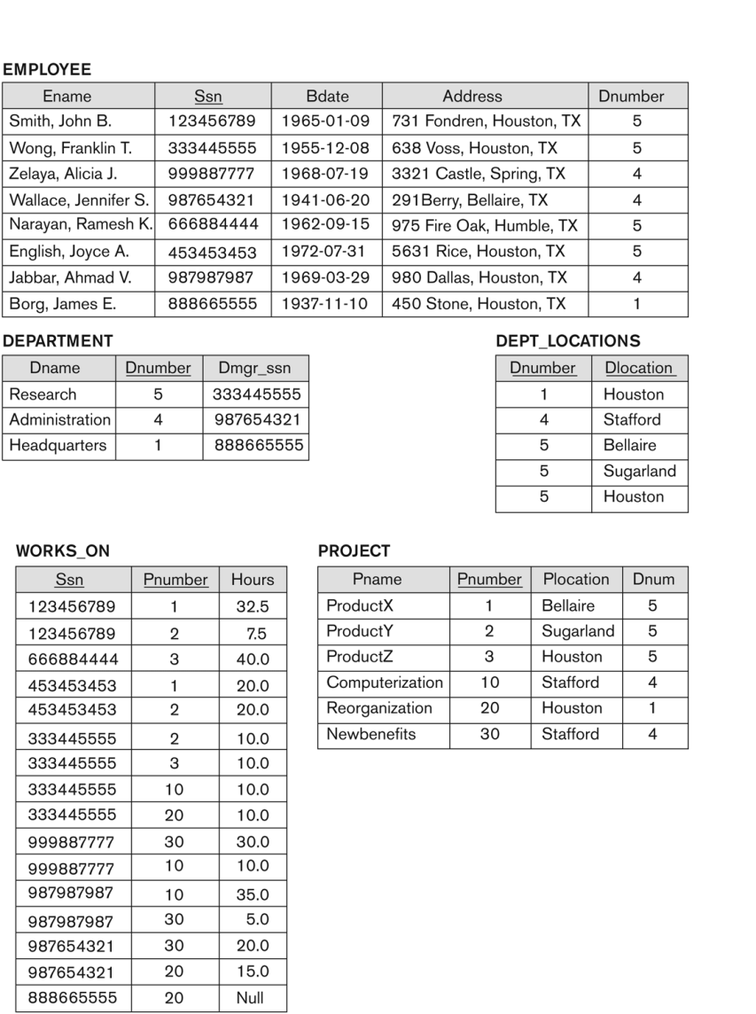
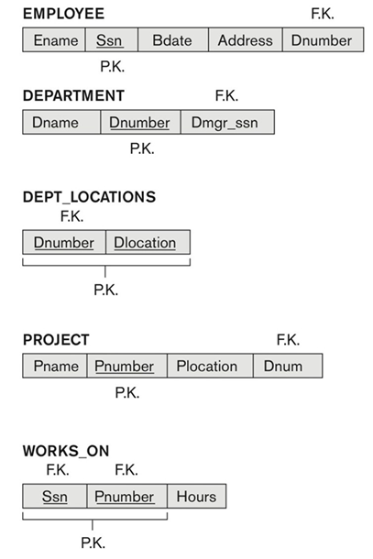
Евристични правила при проектиране на релационни бази от данни
Семантика на атрибутите в отношението

Slide 7
Евристични правила при проектиране на релационни бази от данни
ПРАВИЛО1:Проектирайте релационната схема, така че семантиката й да се обяснява лесно.
Това значи:
Моделиране на обекти и връзки в различни отношения.
Представяне на единствен тип обект или връзка в едно отношение.
Използуване на мнемонични (подсещащи) имена на атрибути и релационни схеми.

Slide 8
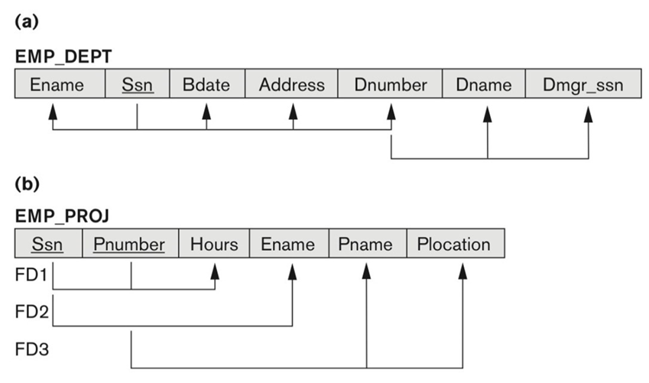
Евристични правила при проектиране на релационни бази от данни
Излишество в данните и аномалии при обновяване

Slide 9
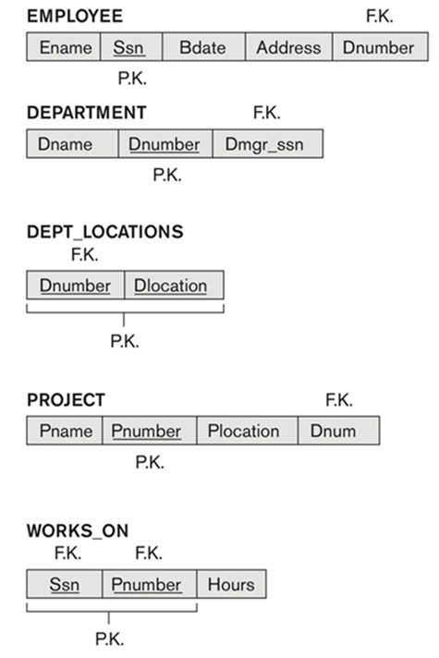
Евристични правила при проектиране на релационни бази от данни
Да сравним: EMP и EMP_DEPT
Във EMP_DEPT има излишество на данните и смесване на атрибути, принадлежащи на два различни обекта .
Появяват се т.нар. аномалии при обновяване.

Slide 10
Евристични правила при проектиране на релационни бази от данни
Аномалии при обновяване
Свързани са с трите основни операции: въвеждане, изтриване и модифициране.
Видове:
  Аномалии при въвеждане
  Аномалии при изтриване
  Аномалии при модификации
ПРАВИЛО 2: проектирайте схемата на отношението така, че да няма аномалии при обновяване.

Slide 11
Евристични правила при проектиране на релационни бази от данни
Разглеждаме отношението:
EMP_PROJ (Ssn, Pnumber, Hours, Ename, Pname, Plocation)
Пример за аномалия при въвеждане.
  не могат да се въведат данни за проект, ако няма поне един служител, който да работи по него и обратното.
Пример за аномалия при изтриване.
  с изтриването на данните за един проект се изтриват и данните на всички служители, които са работили по него;
  аналогично, изтриването на данните за единствен служител, работещ по даден проект води до изтриване на данните и за проекта.
Пример за аномалия при модификация на данните.
  промяната на името на даден проект води до обновяване на данните за всички служители (например 20), които работят по него.

Slide 12
Евристични правила при проектиране на релационни бази от данни
Нулеви стойности в кортежите
Ако голяма част от атрибутите не се отнасят до всички кортежи, те автоматично се запълват от СУБД със специалната стойност Null.
Създават се проблеми при изпълнение на операцията "съединение" и при прилагането на агрегатни функции.
Освен това се заема много място в паметта???

Slide 13
Евристични правила при проектиране на релационни бази от данни
Нулеви стойности в кортежите
По-сериозен проблем е различното тълкуване на стойностите Null в дадена релация:
    атрибутът е неприложим за конкретния кортеж;
    не е известна стойността на атрибута;
    стойността не е въведена
Представянето на стойностите Null еднотипно, скрива различната им семантика.
ПРАВИЛО 3: Да се избягва въвеждането на атрибути в релационната схема, чиито стойности са в голямата си част null.

Slide 14
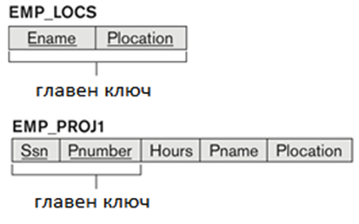
Евристични правила при проектиране на релационни бази от данни
Фалшиви кортежи
При изпълнение на операцията "съединение" EMP_PROJ1 и EMP_LOCS се получават повече кортежи, отколкото в EMP_PROJ.
Допълнителните кортежи се наричат фалшиви, тъй като представят некоректни данни.
Фалшивите кортежи се получават заради лошо подбран свързващ атрибут – PLOCATION не е някакъв ключ за някое от двете отношения.

Slide 15
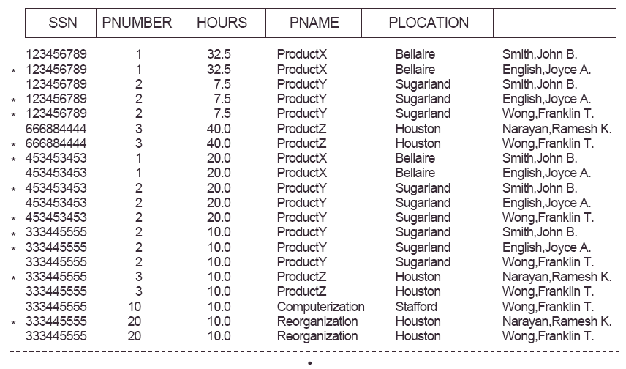
Евристични правила при проектиране на релационни бази от данни

Slide 16
Евристични правила при проектиране на релационни бази от данни
Фалшиви кортежи
Лоши проекти на релационната база водят до грешни резултати при изпълнението на операцията “съединение”.
Отделните релационни схеми трябва да се проектират така, че операцията “естествено съединение” да се извършва само чрез условия за съединение между атрибути, които са главни или чужди ключове.
Не бива в отделните схеми да има еднакви атрибути, които не са ключове.
Наличието на еднакви атрибути, които не са ключове в две различни схеми, позволява дефинирането на условие за съединение, а в резултат се получават фалшиви кортежи.
ПРАВИЛО 4: Проектирайте схемите, така че при изпълнение на операцията "съединение" да не се получават фалшиви кортежи.

Slide 17
Функционални зависимости
Описват връзката между отделните атрибути в дадена релационна схема
Свойства:
  използуват се за задаването на формални мерки относно качеството на релационния проект;
  използуват се при дефинирането на основните нормални форми;
  представляват ограничения, които се извеждат от значението и връзките между отделните атрибути в релационните схеми.

Slide 18
Функционални зависимости
Нека R(A₁, A₂,… ,A_{n}) е релационна схема
X и Y - подмножества на множеството от атрибути на R.
Def.1 Казваме, че в релационната схема R, X функционално определя Y (записва се X→ Y) тогава и само тогава когато за всеки кортеж от произволно отношение r ∈R, стойностите на Y се определят еднозначно (в зависимост) от стойностите на X.
X → Y определя ограничение върху отношението r

Slide 19
Функционални зависимости
Функционалните зависимости произлизат от значението на атрибутите в дадена схема.
Дефинират се от проектанта, в зависимост от неговото разбиране за смисъла на атрибутите в схемата.
Веднъж определени, функционалните зависимости са валидни за всички отношения.
Служат за описване на ограниченията върху атрибутите на схемата, които да са в сила във всеки един момент, независимо от въвежданите данни.
Представляват ограничения за цялостност, които СУБД трябва автоматично да проверява, с цел поддържането на непротиворечива база.

Slide 20
Функционални зависимости
Примери
{SSN} → {ENAME} - стойността на номера на даден служител еднозначно определя неговото име.
{PNUMBER }→ {PNAME, PLOCATION} - номерът на проект уникално определя името и местоположението му.
{SSN, PNUMBER} → {HOURS} - комбинацията от стойности на атрибутите “номер на служител, номер на проект” еднозначно дефинира броя часове, които работи служител с номер SSN по проект с номер PNUMBER.

Slide 21
Функционални зависимости
Наличието на функционални зависимости е свойство на релационната схема R, а не на определените от нея отношения.
Те се дефинират явно от проектанта на базата, който е запознат със семантиката на атрибутите на схемата.
Множеството от функционални зависимости, които са зададени върху R се бележи с F.
Обикновено проектантът на базата дефинира онези от тях, които са семантично очевидни.
Съществуват допълнителни функционални зависимости, които могат се извеждат от вече определените (аксиоми на Армстронг).
Решаването на тази задача е практически важно за да могат да се поддържат коректни данни в базата.

Slide 22
Процесът “нормализация”
Нормализацията на данните е процес, при който неудовлетворителните ("лошите") релационни схеми се разлагат или декомпозират чрез разбиване на атрибутите и групирането им в по-малки релационни схеми, които притежават желани свойства.
Цел - добър проект на схемите, за да се избягнат аномалиите при обновяване на базата и други нежелателни явления, а информацията да се запази.
Декомпозирането се провежда без загуба на атрибути.
По същество то е идентично с операцията “проекция” от релационната алгебра като “запазване на информацията” означава възможност за обратно построяване на изходната схема чрез операцията “съединение”.
Нормализацията е формален метод за анализ на отношенията. Тя включва множество от правила, чрез които проектираните релационни схеми се подлагат на проверки, за да се установи в коя от нормалните форми се намират.

Slide 23
Процесът “нормализация”
Нормалните форми (normal forms) са условия, които дадена релационна схема трябва да удовлетворява.
Създадени са от Код през 1972 г. - три нормални форми, които се означават съответно с 1NF, 2NF, 3NF.
Третата нормална форма е доразвита от Бойс и е известна под името нормална форма на Бойс-Код – 3NFBC.
Всички форми използуват понятията функционална зависимост между атрибутите на дадена релационна схема и ключ.
Тези форми гарантират отсъствието на аномалии при обновяване.

Slide 24
Процесът “нормализация”
Разработени са четвърта и пета нормални форми.
Четвърта нормална форма използува понятието многостойностни зависимости и забранява наличието на атрибути А, В и С в схемата, такива че за всяка стойност на А да съществуват множество от стойности на В и множество от стойности на С, като тези множества не зависят едно от друго.
Многостойностните зависимости са обобщение на функционалните зависимости, т.е. всяка функционална зависимост може да се разглежда като частен случай на многостойностна зависимост. Това прави донякъде необходима четвъртата нормална форма.

Slide 25
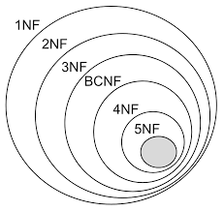
Процесът “нормализация”
Пета нормална форма използва понятието “зависимости по съединение” .
Понятието “Пета нормална форма” е известно още под името “нормална форма проекция-съединение ” (PJ/NF - projection-join normal form)
Тя гарантира проект на схемата, при който не могат да се генерират фалшиви кортежи.
В теорията е предложена още една нормална форма, наречена нормална форма “домейн-ключ” (domain-key normal form - DKNF), която отчита всички видове зависимости и ограничения за цялостност.
Всяка следваща нормална форма е по-рестриктивна от предхождащите я.

Slide 26
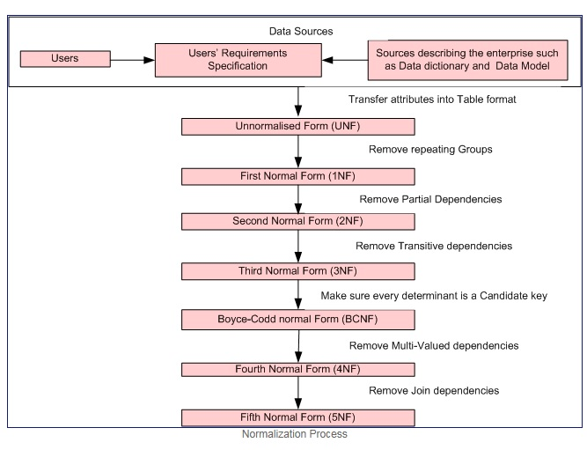
Процесът “нормализация”

Slide 27
Процесът “нормализация”
За практиката имат значение първите три нормални форми.
Нормалните форми, разглеждани изолирано от други фактори не гарантират добър проект на базата от данни.
Не е достатъчно да се провери дали всяка схема е например в трета нормална форма.
Процесът на нормализация чрез декомпозиране на схемите трябва да осигури още:
  Избягване на фалшиви кортежи.
  Съхранение на функционалните зависимости, т.е. всички те трябва да са представени в някои от получените след нормализирането отношения.

Slide 28
Процесът “нормализация”
Цели на процеса “нормализация”
Елиминиране на излишеството в данните.
Избягване на аномалии при обновяването.
Създаване на проект на базата, който отразява правилно предметната област.
Опростена и автоматична проверка на някои от ограниченията за цялостност.

Slide 29
Първа нормална форма
Тя е част от формалната дефиниция на отношението и налага следните ограничения:
  домейните включват само атомарни (неделими) стойности;
  стойностите на всеки атрибут във всеки кортеж са неделими.
Първа нормална форма (1NF) забранява множество от стойности, редица от стойности и влагането на релации, т.е. многозначни и сложни атрибути, както и комбинациите им.
Единствените стойности на атрибути, които са позволени от 1NF са единични, неделими стойности. Атрибутите в отношенията са прости.

Slide 30
Първа нормална форма
Защо ни трябва 1NF?
Данните, произлизащи от различни източници са в табличен вид – например таблица от Excel, но редовете или колоните не са изградени от неделими стойности и често се срещат повтарящи се групи.
Подобни таблици подлежат на “нормализиране” или привеждане до първа нормална форма. За целта е необходимо да се премахнат всички повтарящи се групи.
Съществуват два основни подхода за премахване на сложните или многостойностни атрибути от таблици с данни:
  повторение на данните;
  разлагане или декомпозиране.

Slide 31
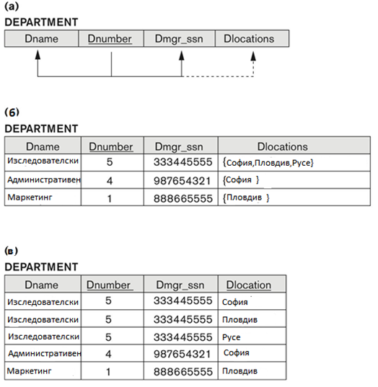
Първа нормална форма
Подход “повторение на данните”
Повтарящите се групи се елиминират чрез допълнително въвеждане на данни в празните колони или редове.
Получава се излишество в съхраняваните данни, но получената нова таблица удовлетворява формалната дефиниция за отношение.
Подходът е известен с името “сплескване на таблицата” (flattening the table).
В резултат се получава нова таблица, която съдържа единствено атомарни стойности.

Slide 32
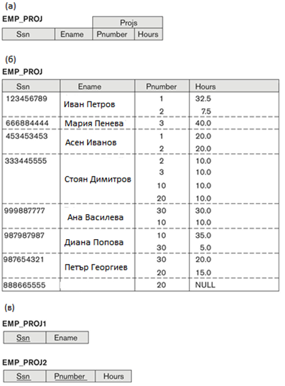
Първа нормална форма
Подход “декомпозиране”
Премахва повтарящите се групи чрез декомпозиция
Получените таблици са в първа нормална форма
И двата подхода са коректни.
При втория няма излишество.

Slide 33
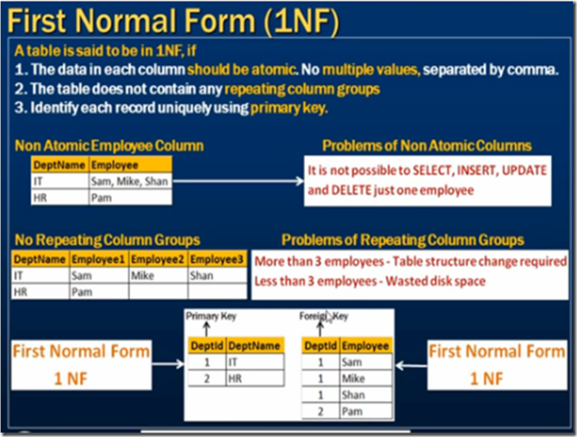
Първа нормална форма

Slide 34
Втора нормална форма
Използува понятието пълна функционална зависимост.
Def.2 Казваме, че функционалната зависимост X → Y е пълна, ако след премахването на произволен атрибут A от X, тя вече не е в сила.
Def.3 Казваме, че функционалната зависимост X → Y е частична, ако съществува атрибут A, такъв че при премахването му, тя да остава в сила,
т.е.∃ A∈X: {X-{A}} → Y

Slide 35
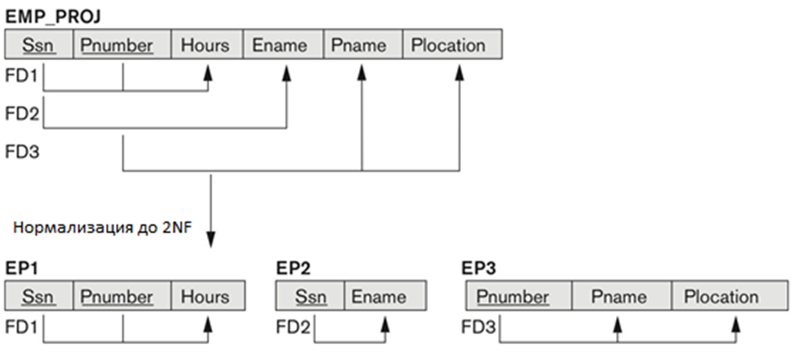
Втора нормална форма
Пълна функционална зависимост е {SSN,PNUMBER} → {HOURS} понеже нито {PNUMBER }→ {HOURS}, нито {SSN }→ {HOURS} са в сила.
Частична функционална зависимост е {SSN, PNUMBER} → {ENAME}, понеже {SSN} → {ENAME} е също в сила.
Def.4 Релационната схема R е във втора нормална форма, ако всеки атрибут, който не участвува в главния ключ, е пълно функционално зависим от главния ключ на R.

Slide 36
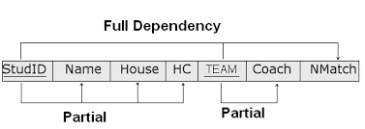
Втора нормална форма
Пример за частична и пълна функционална зависимост

Slide 37
Трета нормална форма
Използува понятието транзитивна зависимост.
Def.5 Функционалната зависимост X → Y се нарича транзитивна, ако съществува подмножество от атрибути Z, което не е подмножество на главния ключ, и са в сила: X → Z и Z → Y.

Slide 38
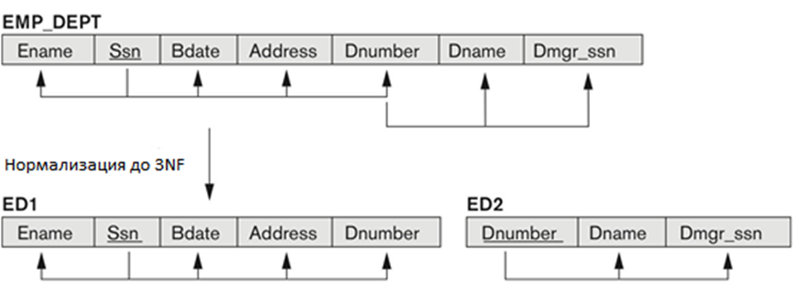
Трета нормална форма
Показаната функционална зависимост SSN → DMGSSN e транзитивна, понеже атрибутът DNUMBER не е подмножество на ключа SSN и са в сила следните две зависимости:
  SSN → DNUMBER, DNUMBER → DMGRSSN
Def.6 Казваме, че релационната схема R e в трета нормална форма, ако е във 2NF и никой от атрибутите, които не участвуват в главния ключ, не е транзитивно зависим от него.

Slide 39
За нормалните форми - неформално
Първа нормална форма - 1NF
  всички атрибути зависят от ключа.
Втора нормална форма – 2NF
  всички атрибути зависят от целия ключ .
Трета нормална форма – 3NF
  всички атрибути зависят само и единствено от ключа.

Slide 40
Обобщение
При проектирането на релационни схеми могат да се използуват четири неформални мерки за тяхното качество, които са произлезли от практиката. Те допринасят за създаването на бази от данни със задоволителни свойства.
Функционалните зависимости отразяват семантиката на атрибутите в дадена схема. Те представляват основно понятие при процеса “нормализация”.
Нормализацията може да се разглежда като средство, с чиято помощ се разработват релационни схеми с добро качество, при зададени предварително изисквания към данните.

Slide 41
Обобщение
Процесът “нормализация” подлага всяка схема на проверки като за целта използува различни нормални форми, най-често - първите три. На всеки етап се премахват нежелателни свойства на схемата, като по този начин се избягват аномалиите при обновяване.
Практически процесът “нормализация” се състои от следните стъпки:
  Стъпка 1: Произволна таблица: премахване на повтарящи се групи.
  Стъпка 2: Първа нормална форма: премахване на частични функционални зависимости.
  Стъпка 3: Втора нормална форма: премахване на транзитивни зависимости.
  Резултат: Трета нормална форма.

